Slide 1


ТЕХНИЧЕСКИ УНИВЕРИТЕТ ВАРНА
Дипломна работа
Тема: „Проектиране и реализация на web приложение за изучаване на чужди езици“
Дипломант: Сонер Серджанов Кабилов
Фак. № 20621507
Научен ръководител:
/ас. д-р Даниела Петрова/
Notes:
Уважаеми господин председател на държавната изпитна комисия, уважаеми членове, колеги и гости, ще представя на Вашето внимание дипломна работа на тема – „Проектиране и реализация на web приложение за изучаване на чужди езици“.

Slide 2
Цели и задачи на дипломната работа
Проектиране на система за изучаване на чужди езици
Различни методи за обучение
Интерактивен интерфейс
Администраторски панел за добавяне, редактиране и изтриване на съдържание
Notes:
Целта на дипломната работа е да се проектира система за изучаване на чужди езици. Приложението ще предлага възможността на потребителите да изучават езици чрез различни методи за обучение – уроци, съставени от различни типове интерактивни упражнения, както и чрез на флашкарти. А чрез наличието на администраторски панел по лесен и удобен начин ще може да се добавя или редактира съдържанието в системата.

Slide 3
Защо уеб-базирана система?
Достъпна от различни устройства
Responsive дизайн
Без инсталация. Изисква единствено интернет и браузър
Notes:
Важно е такъв тип система да бъде достъпна до широк кръг потребители, поради тази причина за първоначална реализация на приложението е избрано то да бъде уеб-базирано. Това е с цел то да бъде достъпно за използване от различни устройства, което е възможно чрез своя responsive дизайн. Потребителите няма нужда да инсталират нищо, единствено е нужно да имат достъп до устройство с интернет.

Slide 4
Обзор на съществуващи решения
Предимства:
Голям избор за езици за изучаване;
Състезателен характер.
Недостатъци:
Не съществува приложение, поддържащо български език;
Част от тези приложения са платени;
Фокус върху конкретен метод за обучение.
Notes:
Беше извършен конкурентен анализ на 3 приложения (Duolingo, Glosika, Babbel), подобни на разработеното. От анализа бяха изведени силните и слабите страни на тези конкуренти. Преимстава им са, че са богато съдържание, като например Duolingo предлага изучаване на измислени езици от автори на поредици, както и че имат добре разработен състезателен характер. Слабите страни са, че за момента не предлагат съдържание за българоговорящи потребители, част от тях са платени и се фокусират върху конкретен метод за обучение.

Slide 5







Използвани технологии
Node.js
HTML/CSS
EJS
JavaScript
MySQL
Stripe
Notes:
На слайда са показани основните технологии, използвани по време на разработване на системата. Node.js е езикът използван за backend разработката на приложението, който е подходящ инструмет за създаване на приложения, извършващи множество заявки към база данни. За frontend езици са използвани HTML/CSS, JavaScript и EJS, използван за създаване на динамични страници. MySQL е избраната система за управление на базата данни, а чрез Stripe се тества извършване на банкови плащания през системата.

Slide 6
Архитектура
CLIENT
VIEW
CONTROLLER
SERVICE
DATABASE
Notes:
В текущата разработка архитектурата разделя приложението на четири отделни слоя: слой на изгледа (view), слой на контролера (controller), бизнес логика (service) и слой на хранилище (repository). Всеки слой е отговорен за конкретни задачи, като насърчава разделянето на проблемите и подобрява цялостната структура на приложението.

Slide 7
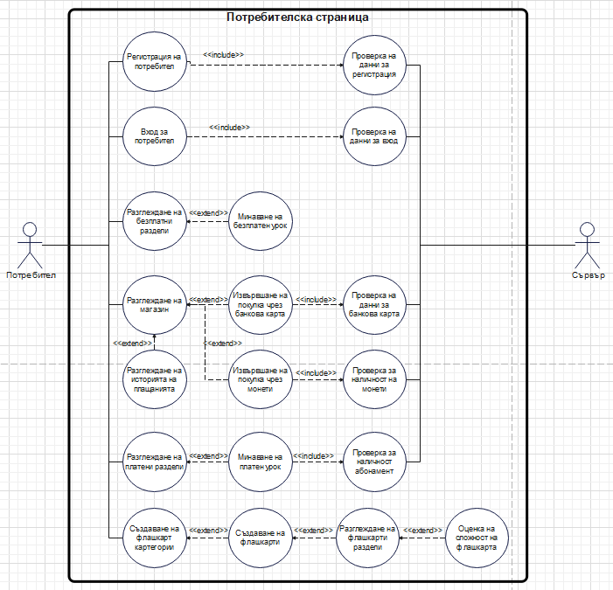
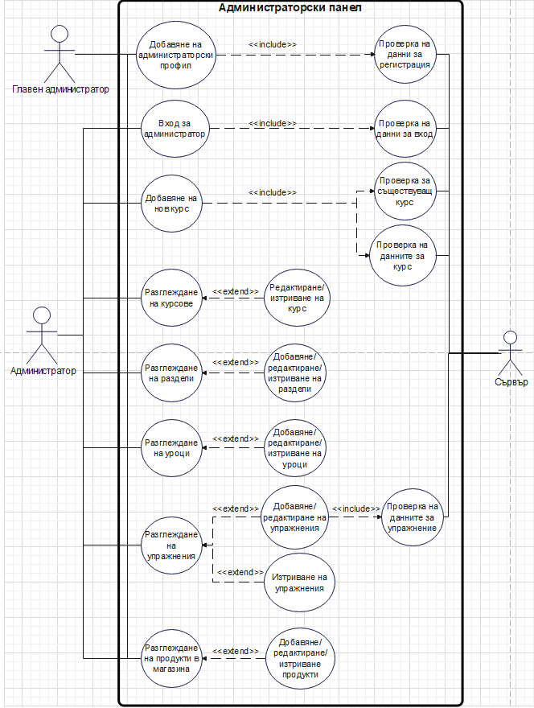
Типове потребители
Notes:
Системата има 3 типа потребители – обикновен потребител, администратор и главен администратор. Формите за вход на на обикновените потребители и администраторите са отделени, като всеки води до страницата предназначена за дадения потребител.

Slide 8
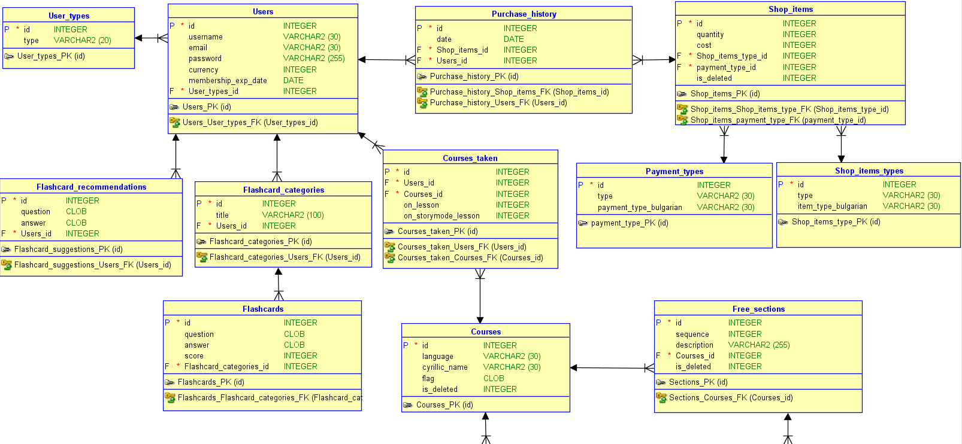
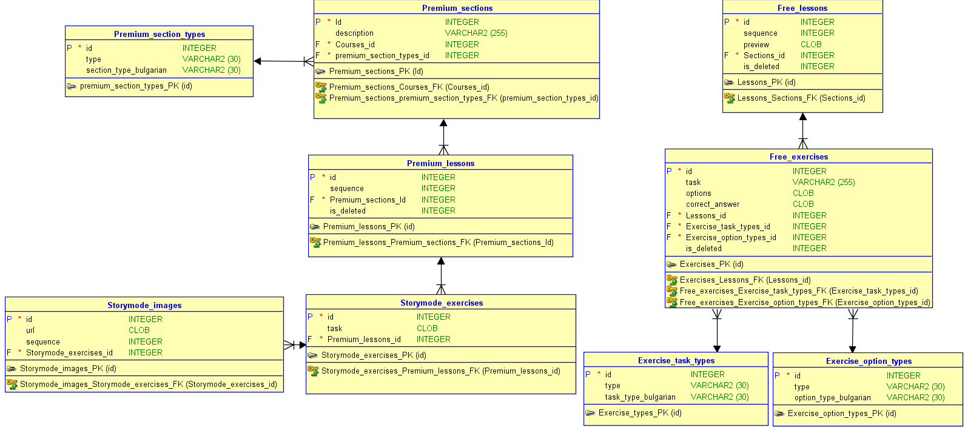
Реализация на база данни
Notes:
На този слайд е показана схемата на базата данни, който е конструиран след като са изяснени основните функционалности в системата и начина, по който ще си взаимодействат отделните компоненти.

Slide 9
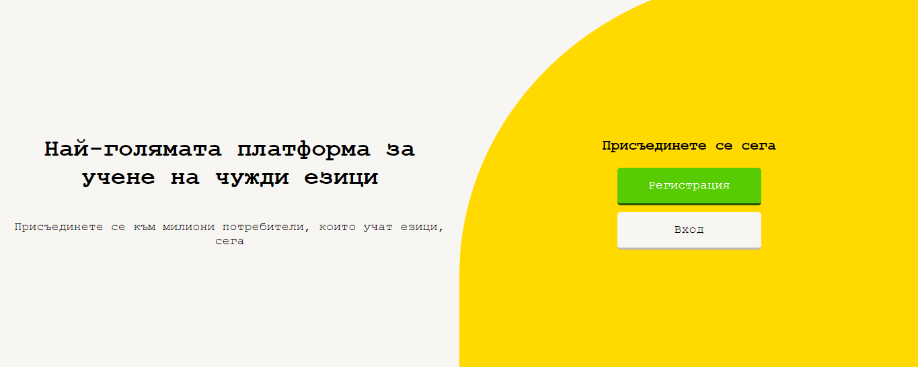
Начален екран
Notes:
Преминаваме към реализацията на системата.
При първоначален достъп до системата се визуализира началната страница, от където може да се навигира към страниците за създаване на профил и вход

Slide 10
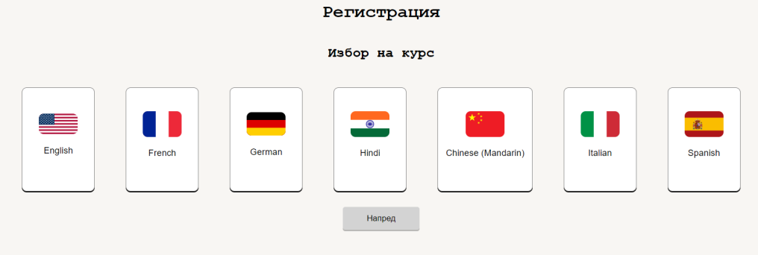
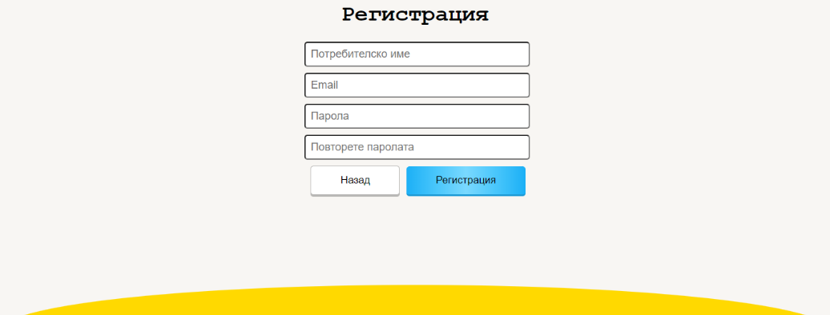
Регистрация
1)
2)
Notes:
Създаването на профил се извършва в 2 стъпки. Първо се избира езикът, който потребителят желае да започне да изучава. В последствие потребителите могат да започнат да изучават и други езици, добавени в системата. След това се въвеждат данните за регистрация. При регистрация се извършват нужните проверки за въведените потребителски данни – потребителското име да е с латински букви, паролата да не бъде по-кратка от 8 символа, след което се изършва и хеширане на паролата.

Slide 11
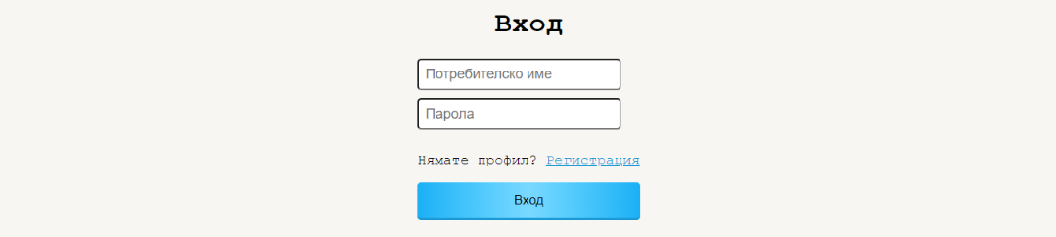
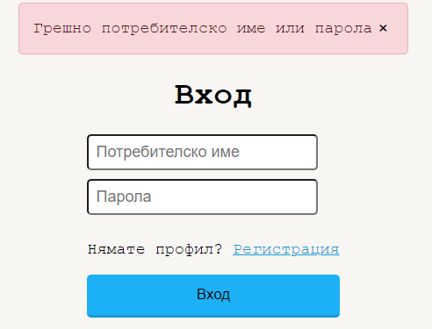
Вход
Notes:
При вход се проверяват данните за потребителя в базата данни. Ако такъв потребител не съществува, се извежда съобщение за грешка.

Slide 12
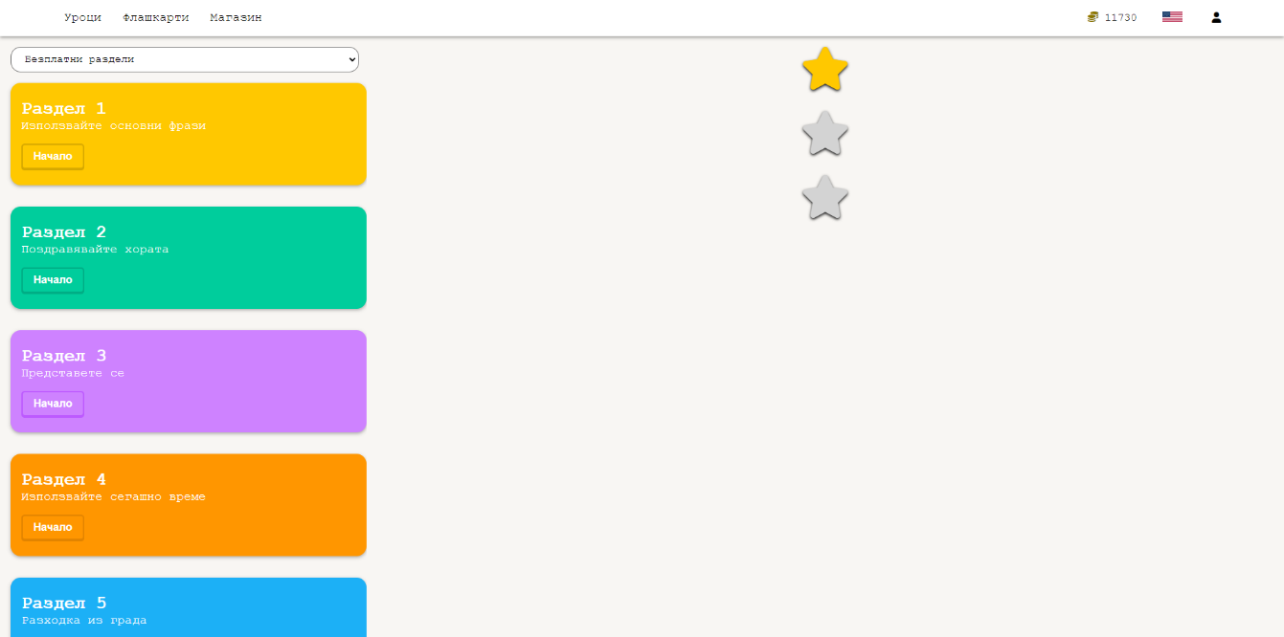
Раздели и уроци
Notes:
След успешен вход, потребителите получават достъп до страницата, от която могат да започнат изучаването на избрания език.

Slide 13
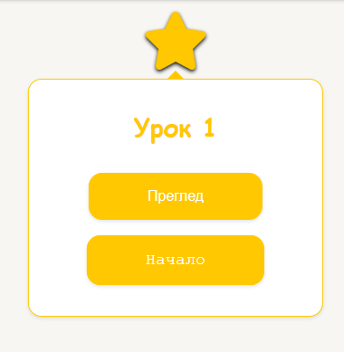
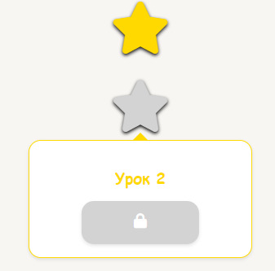
Избор на урок
Notes:
Уроците, до които имат достъп потребителите са оцветени в жълт цвят, за да преминат към останалите трябва да приключат успешно първо предишния урок. От това изскачащо меню потребителите могат да преглеждат и основните знания, които ще придобият от този урок.

Slide 14
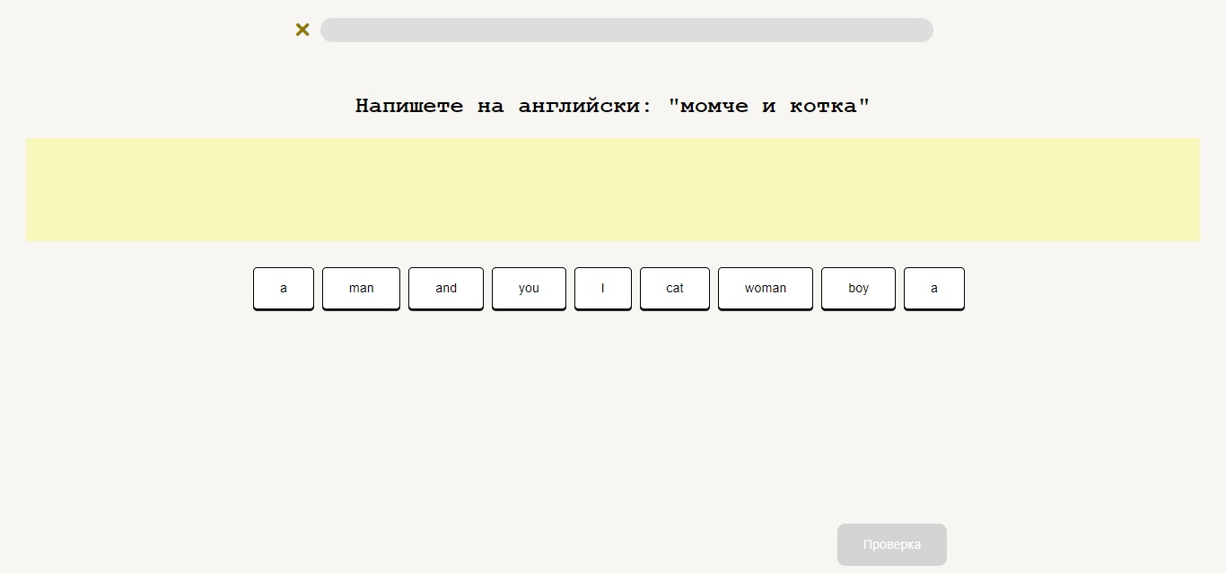
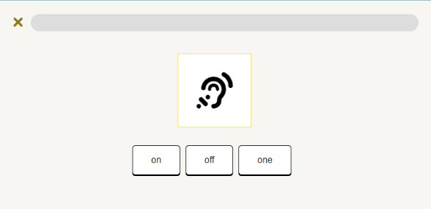
Видове безплатни упражнения
Notes:
В този слайд са показани 2 комбинации от безплатните упражнения – четене с отговор за съставяне на изречение и слушане с множествен отговор.

Slide 15
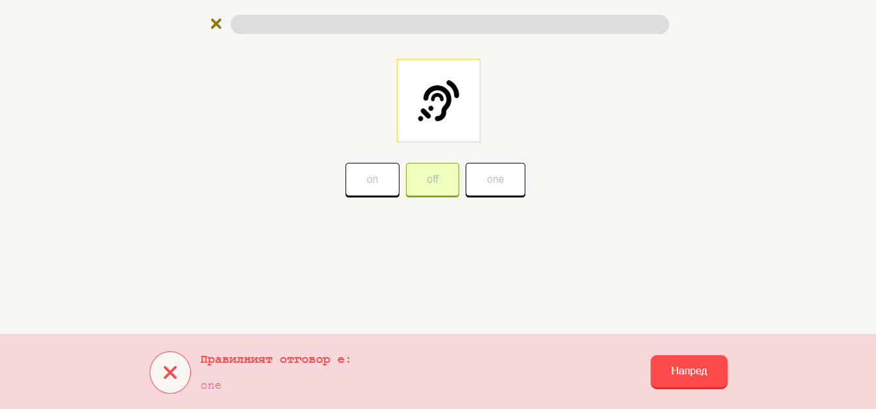
Грешен отговор
Notes:
При грешен отговор се извежда съобщение за грешка и се предоставя правилният отговор, за да имат възможността потребителите да го запомнят. Също така сгрешеното упражнение се добавя като препоръчана флашкарта.

Slide 16
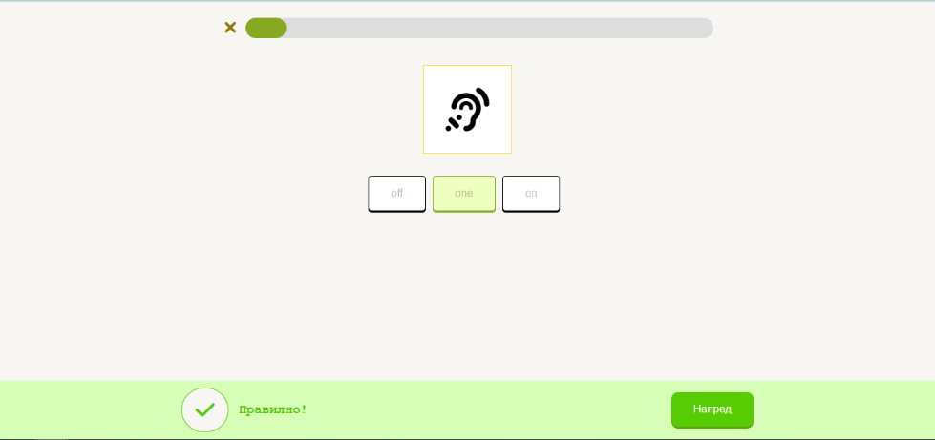
Правилен отговор
Notes:
При правилен отговор потребителят има правото да продължи към слевдащото упражнение. След приключване на всички упражнения се отключва следващият урок и потребителят получава монети, които може да използва в магазина на приложението.

Slide 17
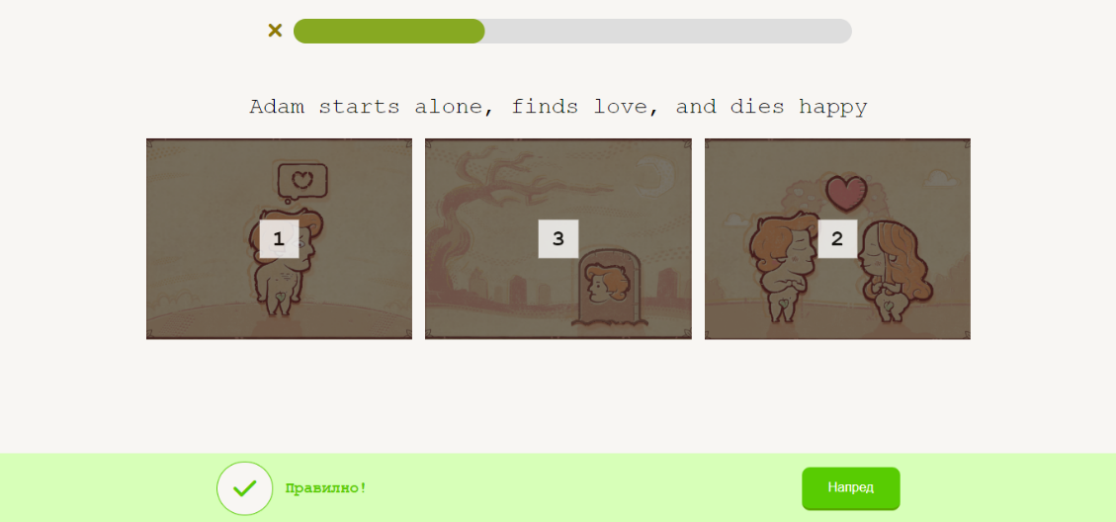
Платени уроци
Notes:
Разработени са също платени упражнения, които потребителите могат да достъпят единствено при наличие на абонамент. Те са с различна структура от безплатните упражнения – чрез кратка история потребителите трябва да подредят в правилната последователност отделните сцени от историята.

Slide 18
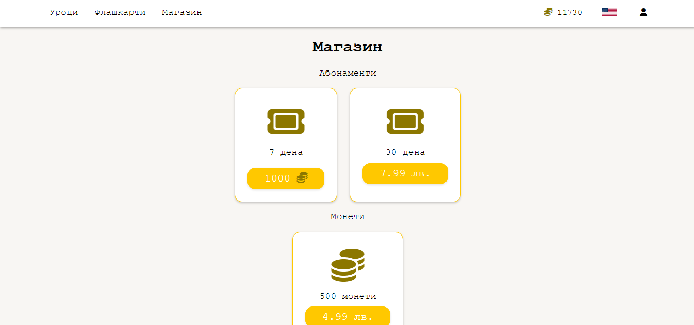
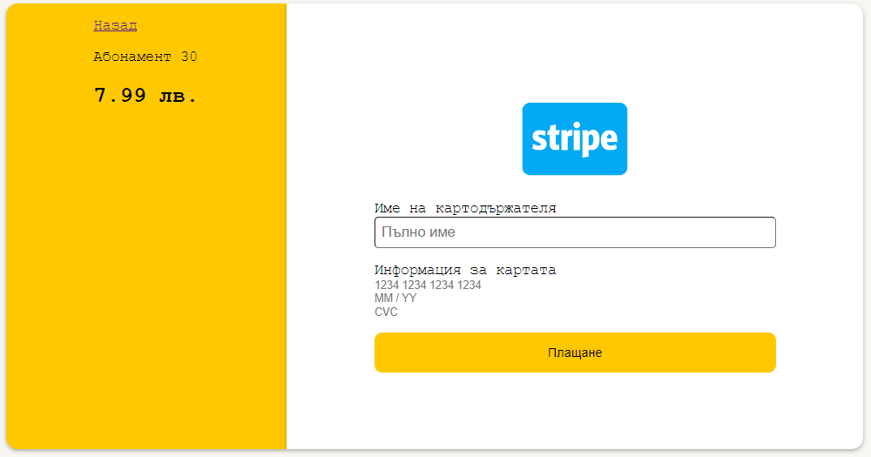
Магазин
Notes:
В магазина потребителите могат да закупят продукти с монети или чрез плащане с банкова карта. Приложението предоставя възможност за закупуване на абонамент напълно безплатно чрез спечелените монети от преминаването на уроци.

Slide 19
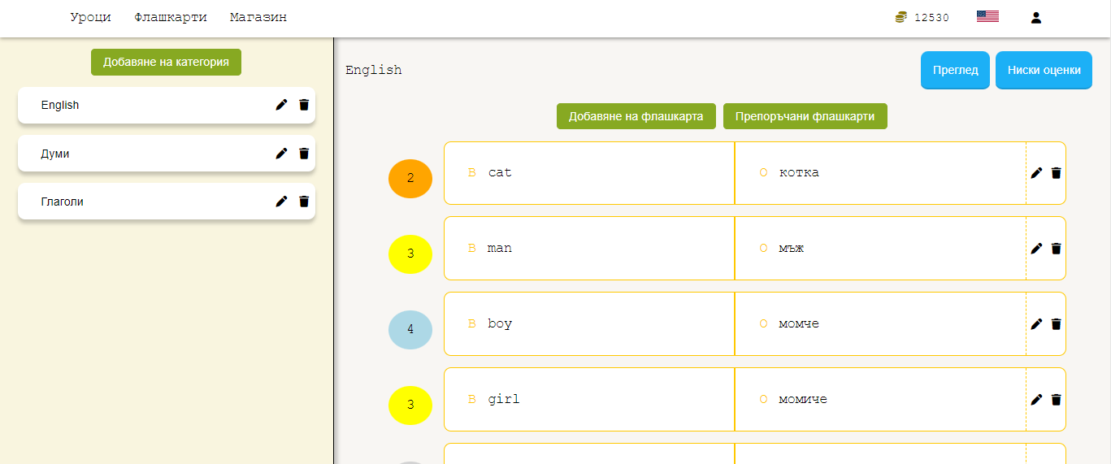
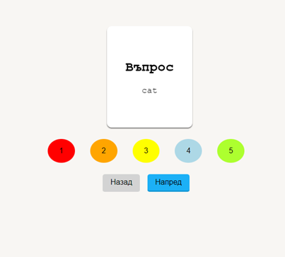
Флашкарти
Notes:
Друг предоставен метод за изучаване на езици е чрез флашкарти. Те са се доказали като изключително полезен метод за запомняне на нова информация. Допълнително потребителите могат да оценяват нивото на познаване на флашкартата, като в последствие могат да преглеждат само тези, оценени с ниски оценки.

Slide 20
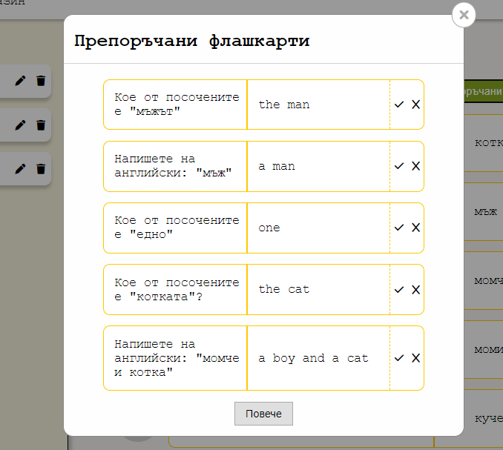
Препоръчани флашкарти
Notes:
Могат също така да преглеждат грешките, които са извършили в уроците, и да ги добавят като флашкарти, за да ги изучават допълнително.

Slide 21
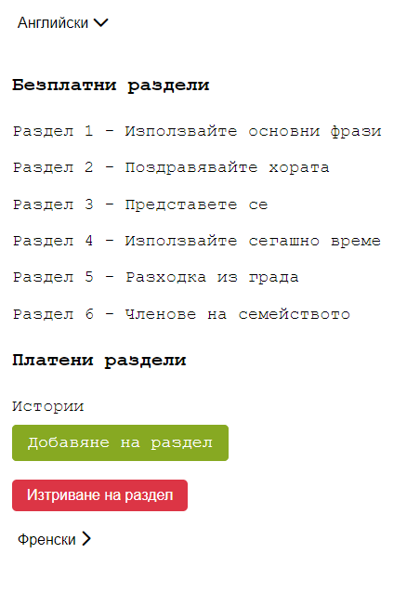
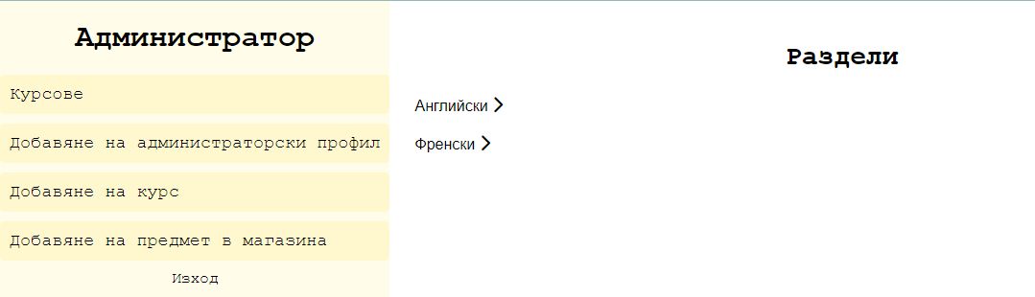
Администраторски панел – преглед на езици
Notes:
От администраторския панел администраторите могат да добавят или извършват всякакви корекции по системата ...

Slide 22
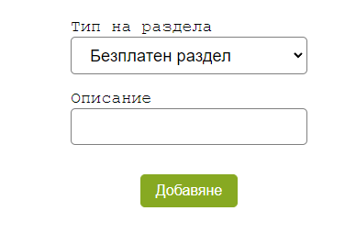
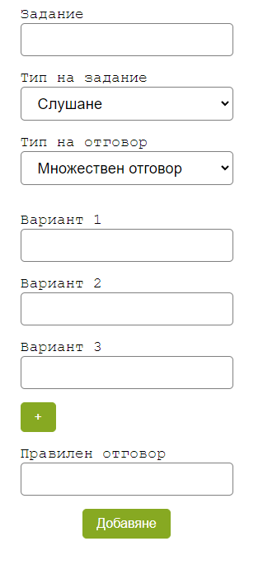
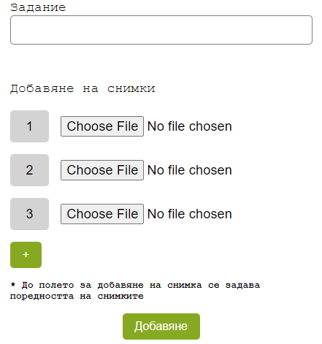
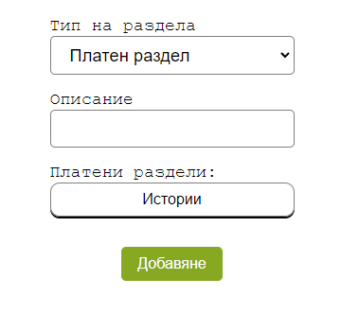
Добавяне на съдържание
Notes:
… като да добавят нови езици, раздели и упражнения. При добавяне на безплатни упражнения, администраторите трябва да въведат коректни данни за възможни отговори и правилен отговор, така че правилните отговор да може да се получи от възможните отговори. Ако това не е изпълнено, упражнението не се добавя и се изписва съобщение за грешка на данните.

Slide 23
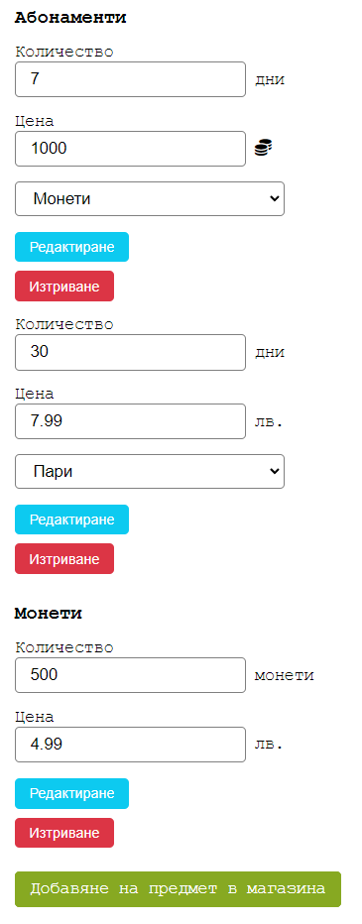
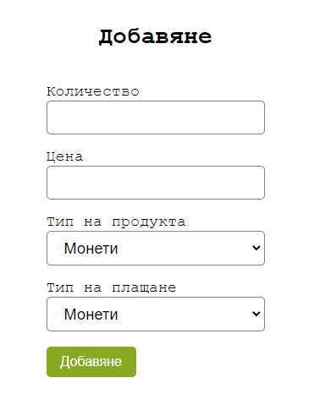
Администраторски панел - магазин
Notes:
Също така могат да добавят нови продукти в магазина или да извършват корекции по съществуващите ...

Slide 24
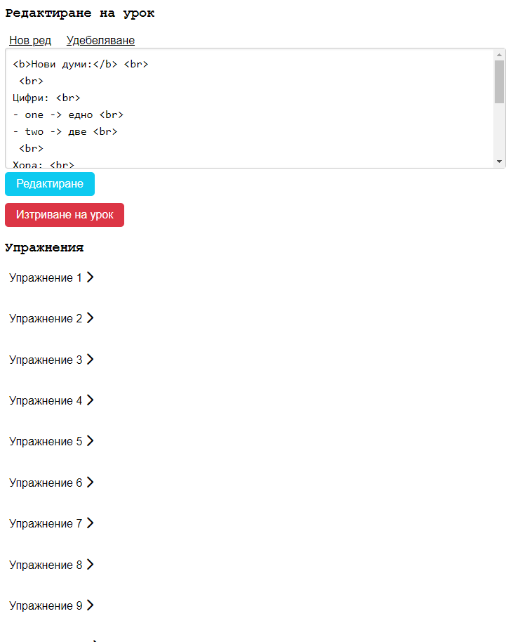
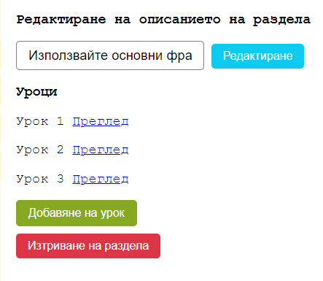
Преглед на уроци и упражнения
Notes:
... както и да редактират или изтриват уроци и раздели. При изтриване на уроците, за да се запази последователността, се извършват корекции по останалите уроци. По този начин се гарантира, че няма да се получат конфликти при прогреса на потребителите и последователността на уроците.

Slide 25
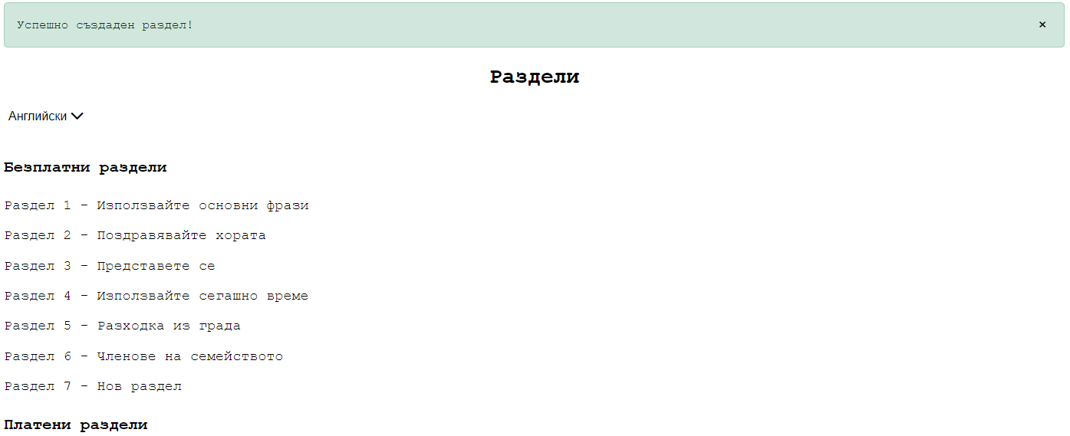
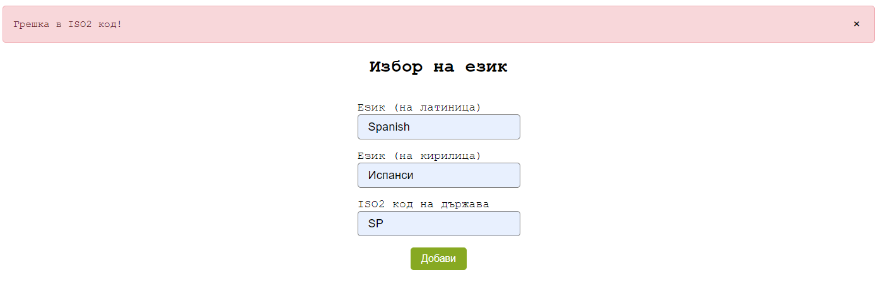
Валидации
Notes:
За всяко извършено действие от страна на администратора се извежда съобщения за успех или неуспех.

Slide 26
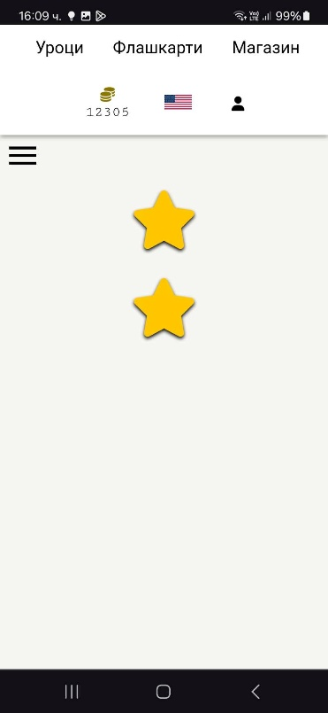
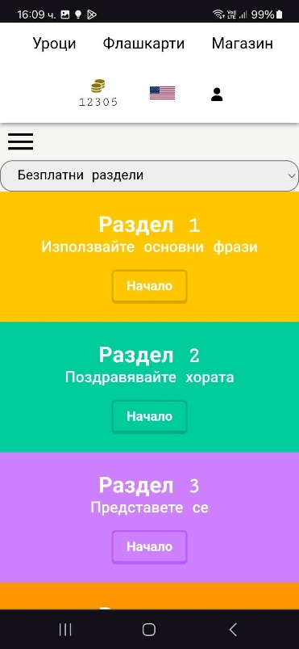
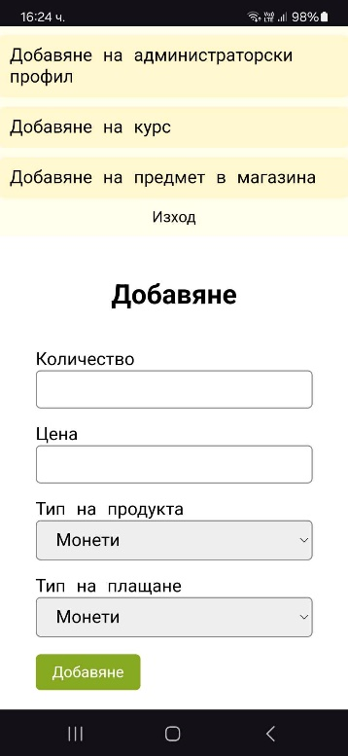
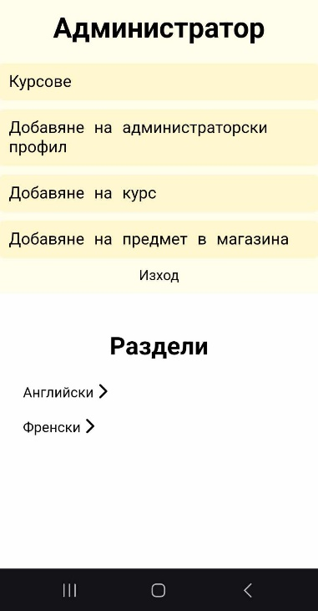
Responsive дизайн
Notes:
Приложението поддържа също така responsive дизайн, за да бъде напълно използваемо и от мобилни устройства.

Slide 27
Бъдещо развитие
Създаване на мобилно приложение;
Създаване на повече разнообразие за видове упражнения и уроци;
Добавяне на изкуствен интелект за подобряване на обучението.

Slide 28
Благодаря за вниманието!

Slide 29
Отговори на въпроси и забележки
Как след изтриване на урок (от страна на администратора) се запазва последователността на уроците, т.е структурата на обучение?
Може ли да се добави урок, например в средата на последователността от уроци?
Как стои въпроса с изучаване на български език?
Notes:
При изтриване на урок е нужно да се гарантира, че прогресът на потребителите и последователността на останалите уроци няма да бъде нарушен. Поради тази причина трябва да се редактират отделните таблици, служещи за запазване на тази информация. За тази цел се използват SQL транзакции, за да се гарантира, че ако се получи конфликт при редактиране на някоя таблица, то промените няма да се извършат само частично, а администраторите ще бъдат уведомени, че промяната не е била успешна.
Уроци могат да се добавят единствено към последния добавен раздел. Това се прави с цел предотваратяване на объркване от страна на потребителите и администраторите. По този начин потребителите ще следват пътеката си на обучение и ще се връщат назад, единствено ако желаят да повторят някой урок, но не и за да отключат следващ.
Тъй като текущата реализация е насочена към изучаване на чужди езици, вградените javascript функции за превръщане на текст в говор не поддържат български език. За бъдеща реализация, в която системата би могла да се разшири и за чуждестранни потребители, желаещи да изучават български език, могат да се имплементират библиотеки като Microsoft Azure Cognitive Services за подобряване на упражненията за слушане.

Slide 30
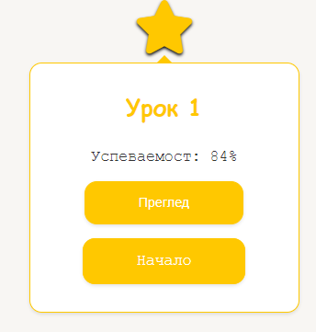
Отговори на въпроси и забележки
Следи ли се, как точно и от кого успеваемостта на обучаемия?
Notes:
Тази функционалност беше разработена след рецензия, по препоръка на доц. Божикова. При преминаване на урок, се изчислява процентно успеваемостта на потребителя за този урок на база грешните отговори и общия брой въпроси. След което тази информация се съхранява в базата данни и се извежда в изскачащото меню за конкретния урок.

